Slide 1

Emotio
Екосистема для клієнтів та терапевтів в КПТ напрямку

Slide 2
Можливості
Єдина база терапевтів
Онлайн запис
Ведення СМЕР записів
Ситуація, емоції, думки, відчуття в тілі, поведінка
Стани СМЕР (нови, готовий до опрацювання, опрацьований)
Тренінги

Slide 3
Переваги
Інтерфейс з чітким протоколом запису СМЕР
Користувач може повернутись будь-коли до своїх записів та бачити своє попереднє деструктивне мислення і зразу ж нове, адаптивне
Переважно, в кожного є мобільний телефон, від так, Емотіо завжди з користувачем
Зручна функція онлайн запису
Список навичок для відпрацювання

Slide 4
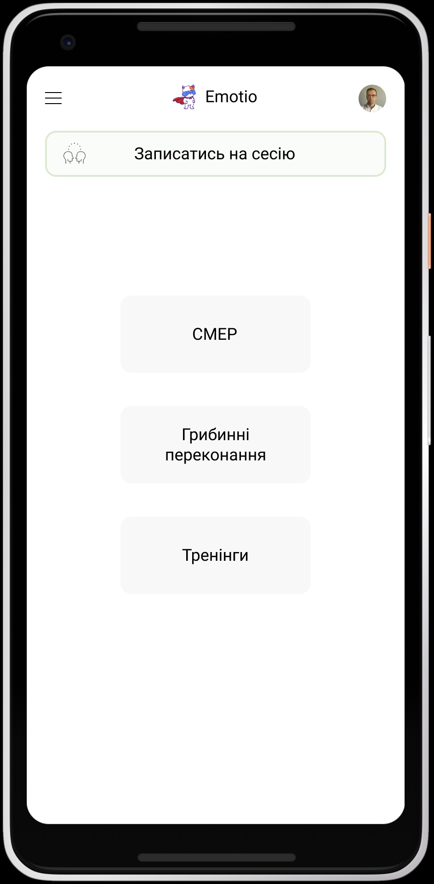
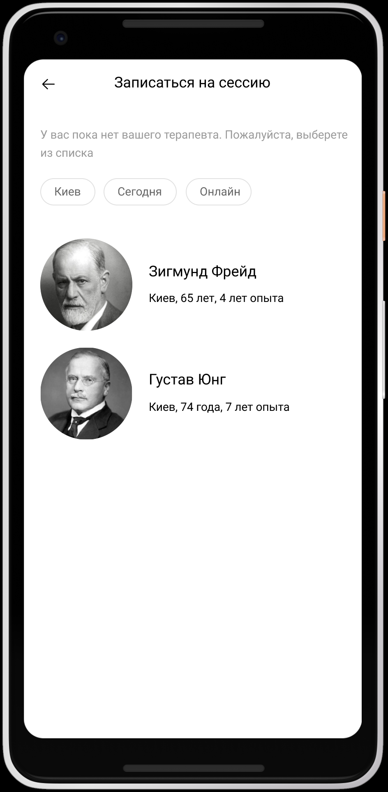
Єдина база терапевтів
Список терапевтів зі зручним інтерфейсом

Slide 5
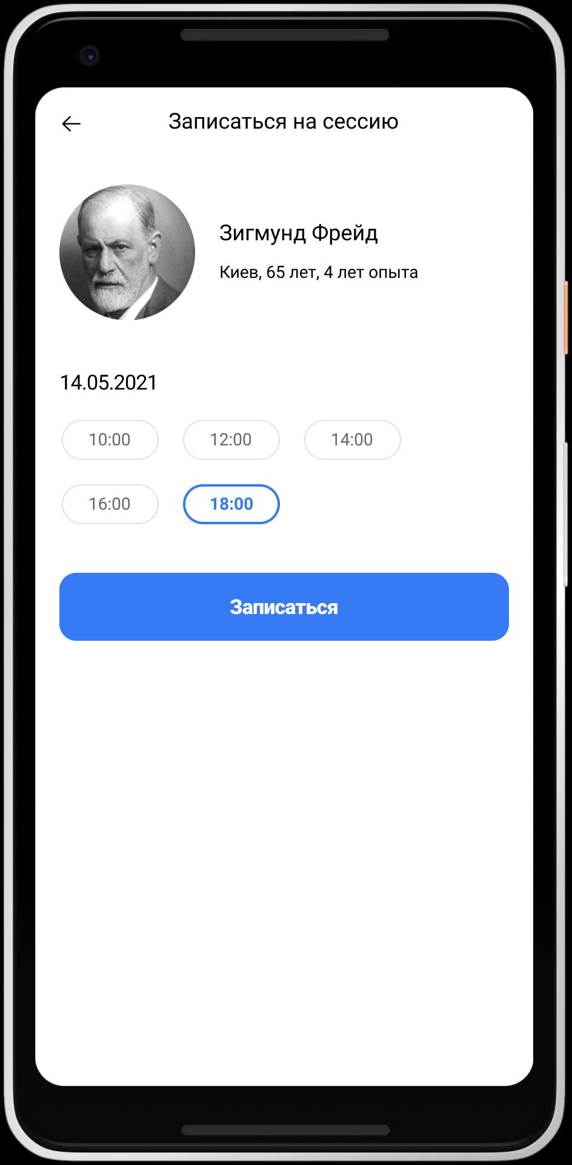
Онлайн запис
Користувач, вибравши терапевта, бачить можливі години для прийому та може записатись в автоматичному режимі

Slide 6
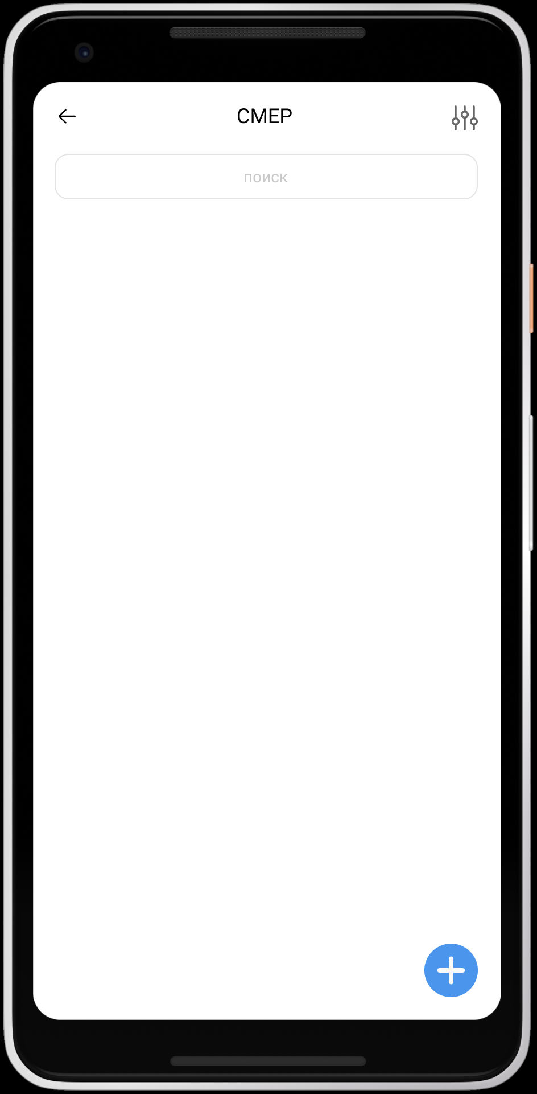
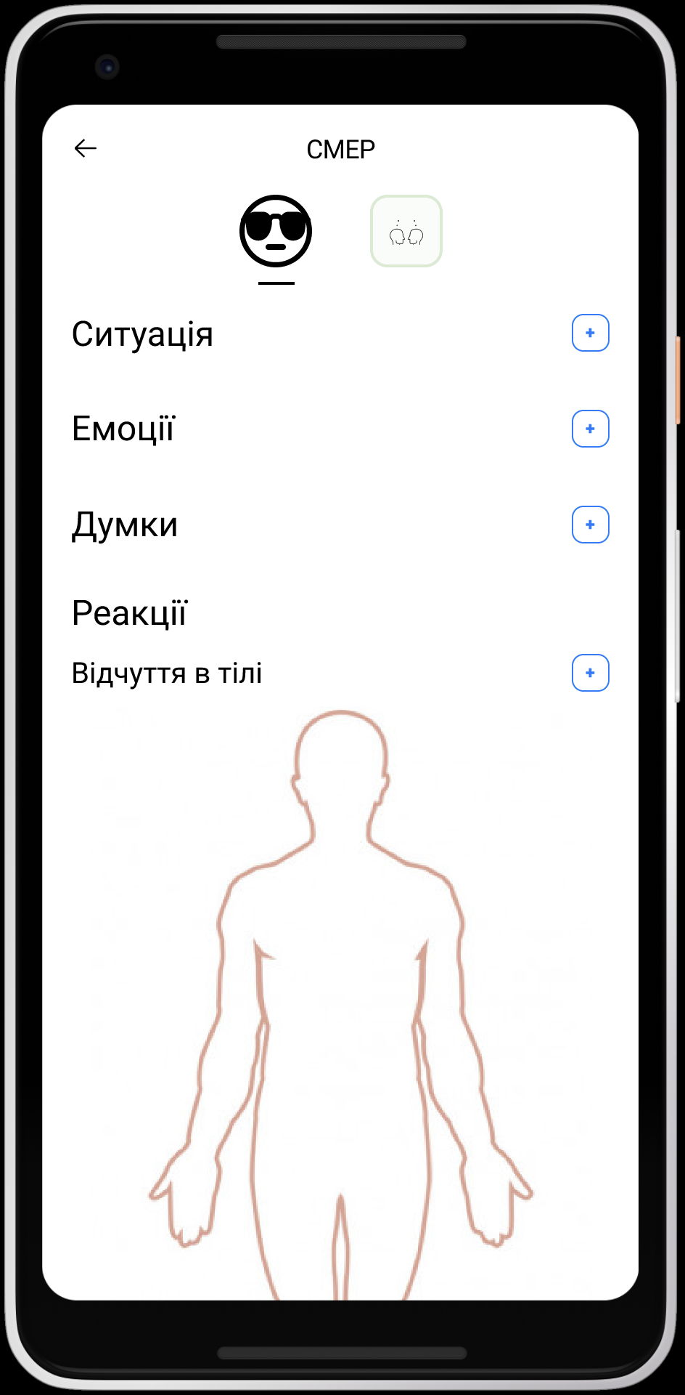
Ведення СМЕР
Користувач має чітку структуру ведення СМЕР ситуацій

Slide 7
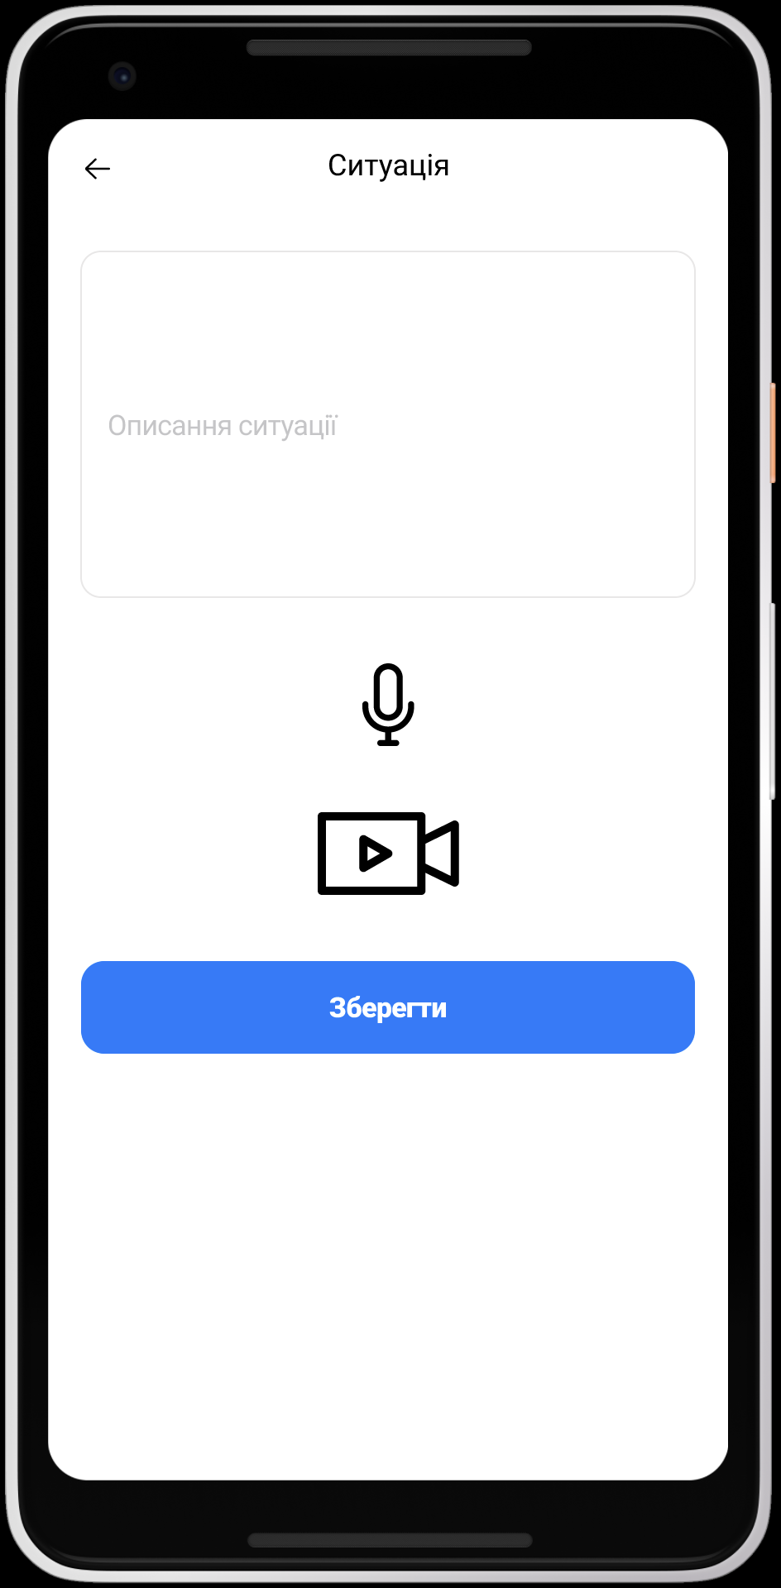
Ситуація
Користувач може описати ситуацію любим зручним способом - текстом, голосом чи відео.

Slide 8
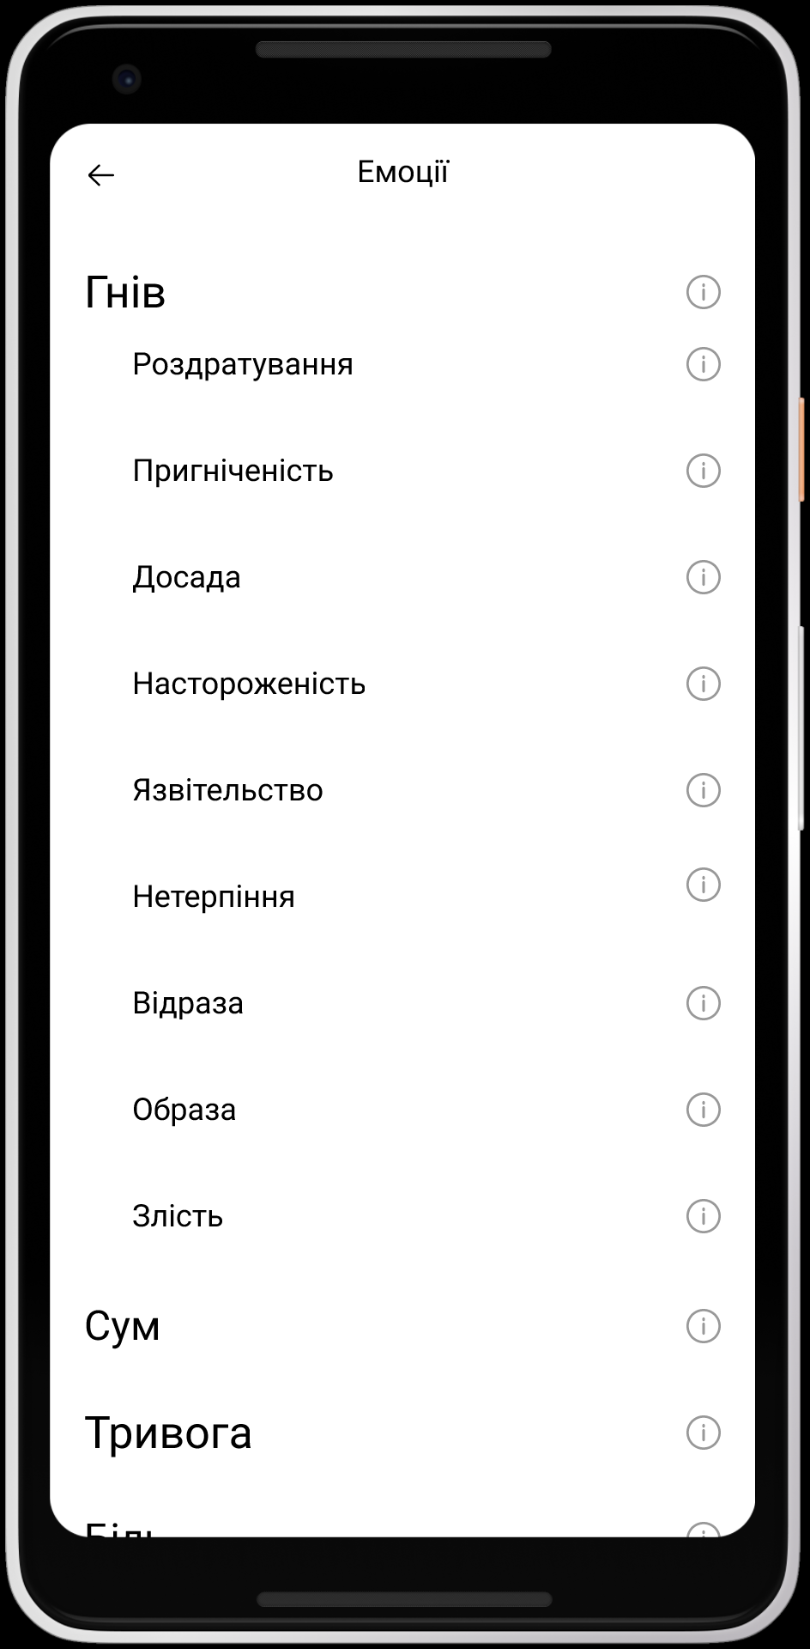
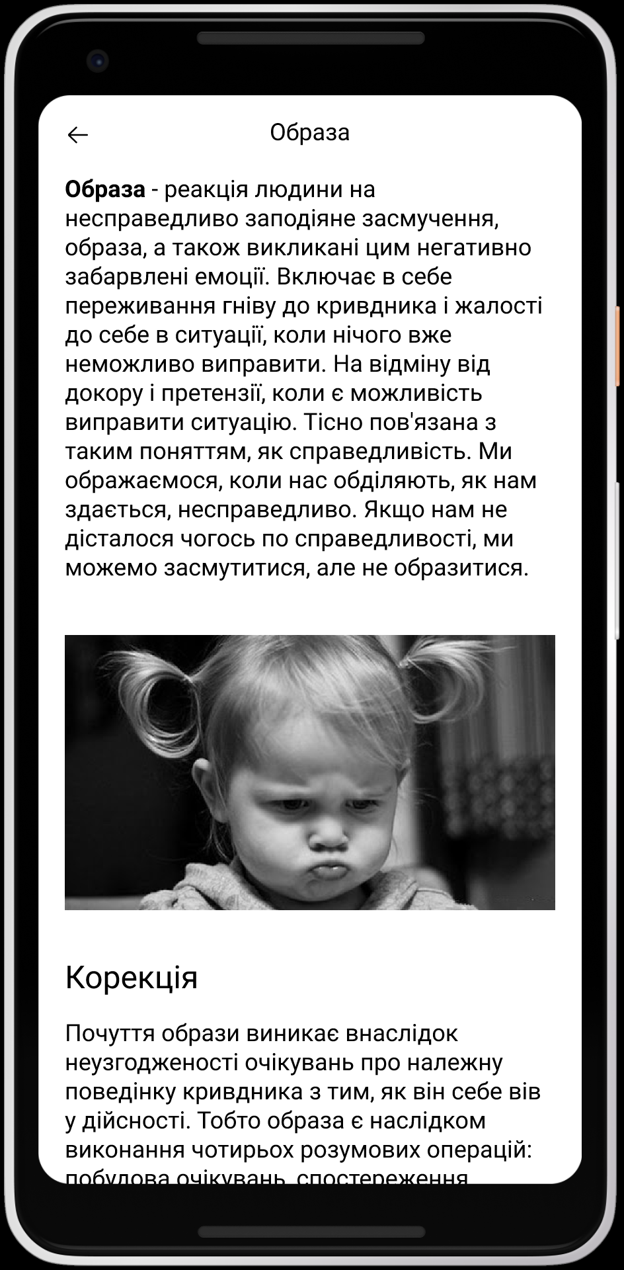
Емоції
Повний список емоцій + їх пояснення

Slide 9
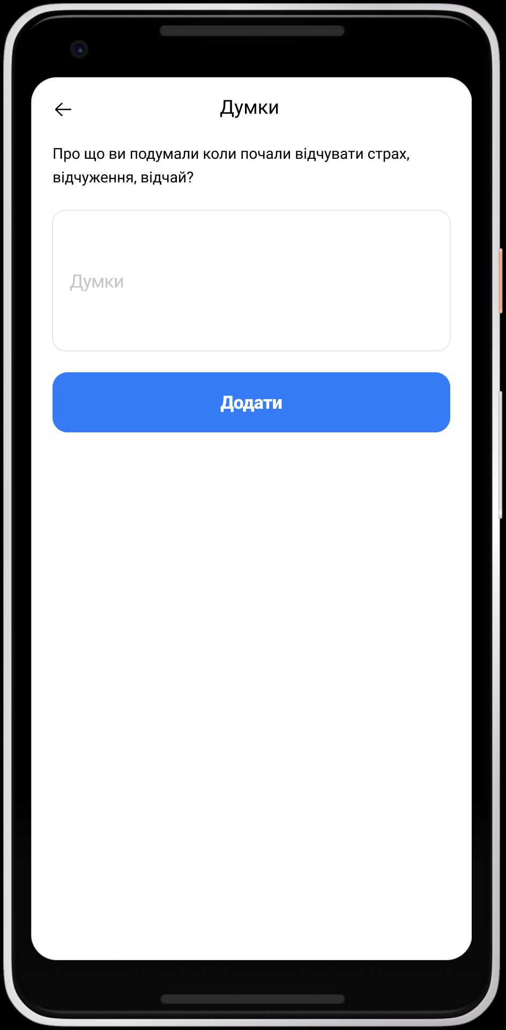
Думки
Користувач додає усі думки які в його голові при ситуації

Slide 10
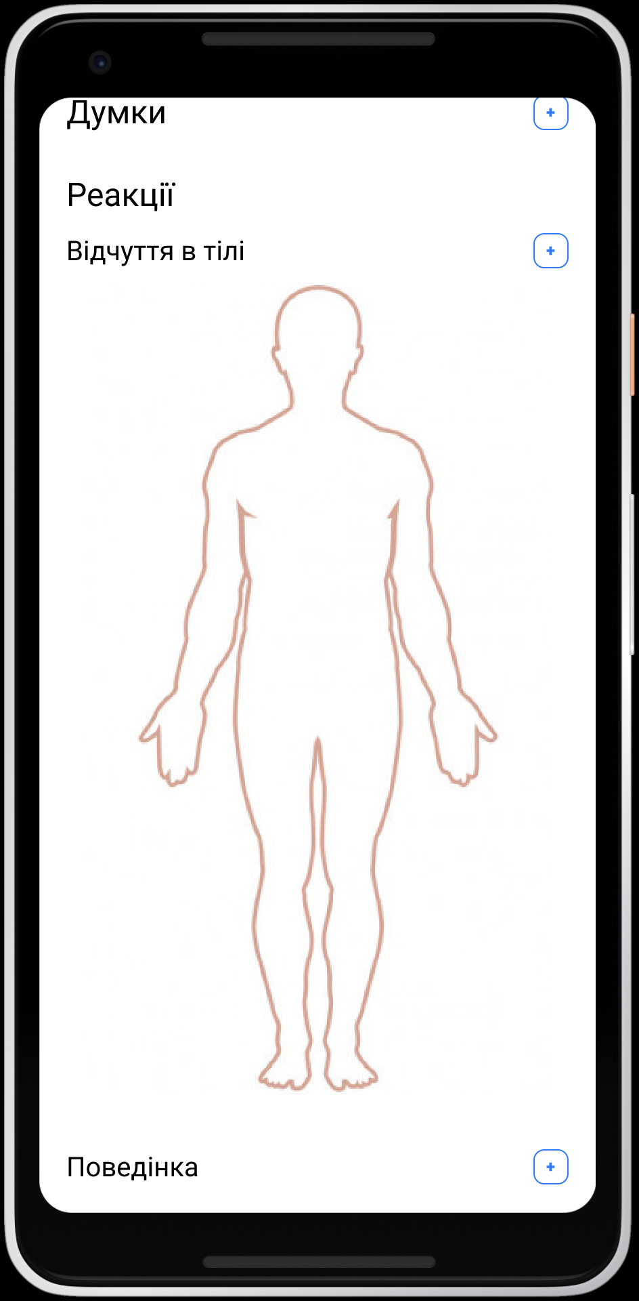
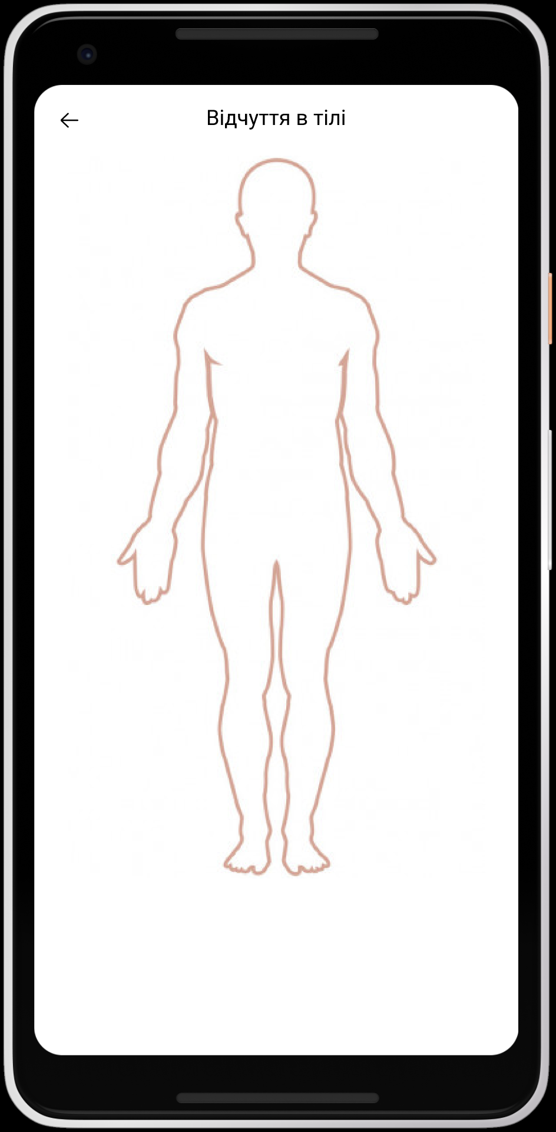
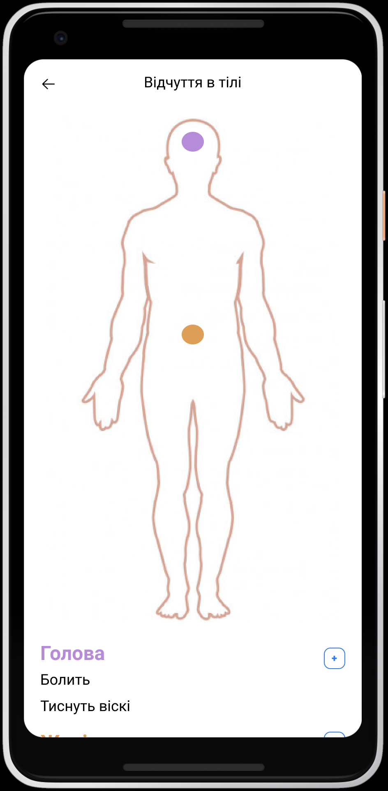
Відчуття в тілі
Користувач натискає на екран, появляється коло, він його тягне в те місце, де є відчуття + описує їх

Slide 11
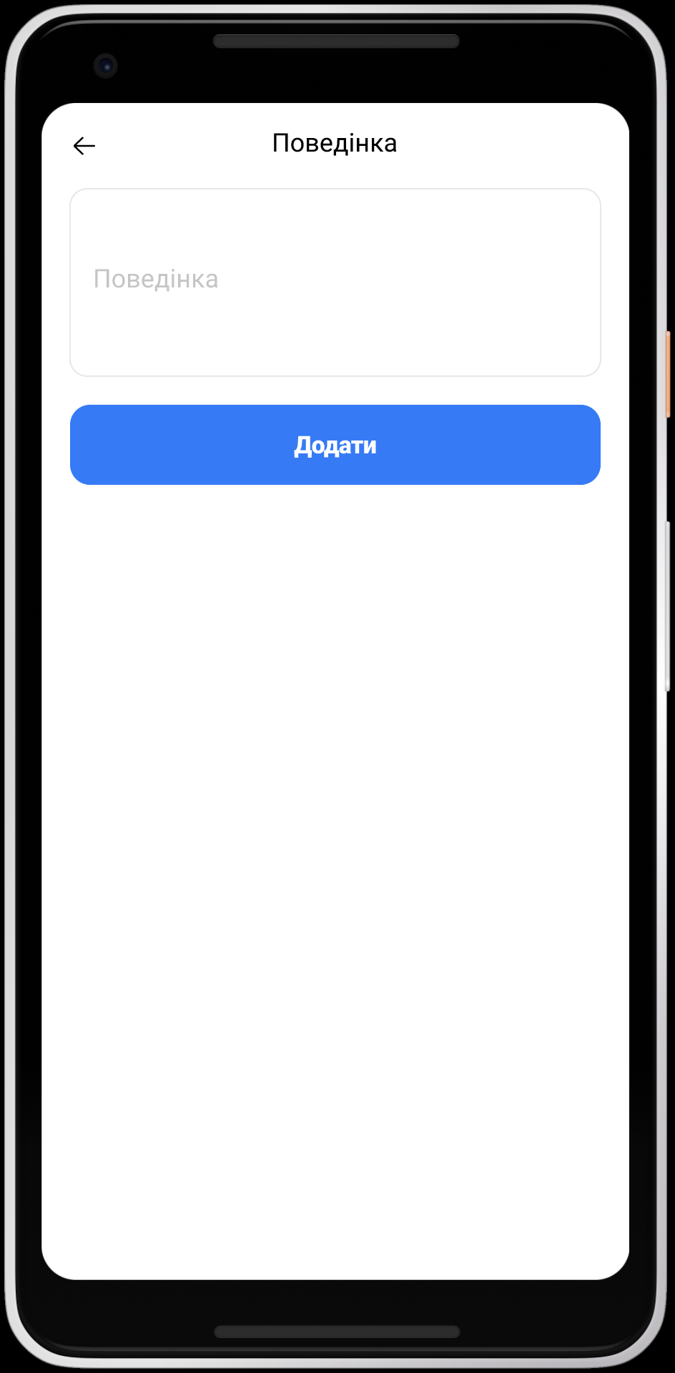
Поведінка
Додати поведінку

Slide 12



Стани СМЕР
Є три стани СМЕР запису
Новий. СМЕР записаний користувачем та поки не опрацьований з психотерапевтом.
Іконка значить що погляд через чорні окуляри (деструктивне переконання).
Готовий до опрацювання. Кнопка яка значить що СМЕР не опрацьований, натиснувши її - користувач попадає на екран запису на сесію.
Опрацьований. СМЕР опрацьований, інтерпретація внесена.
Здоровий погляд на ситуацію, без чорних окулярів.

Slide 13
Неопрацьований СМЕР
СМЕР запис, який лише створився користувачем та в процесі заповнення

Slide 14
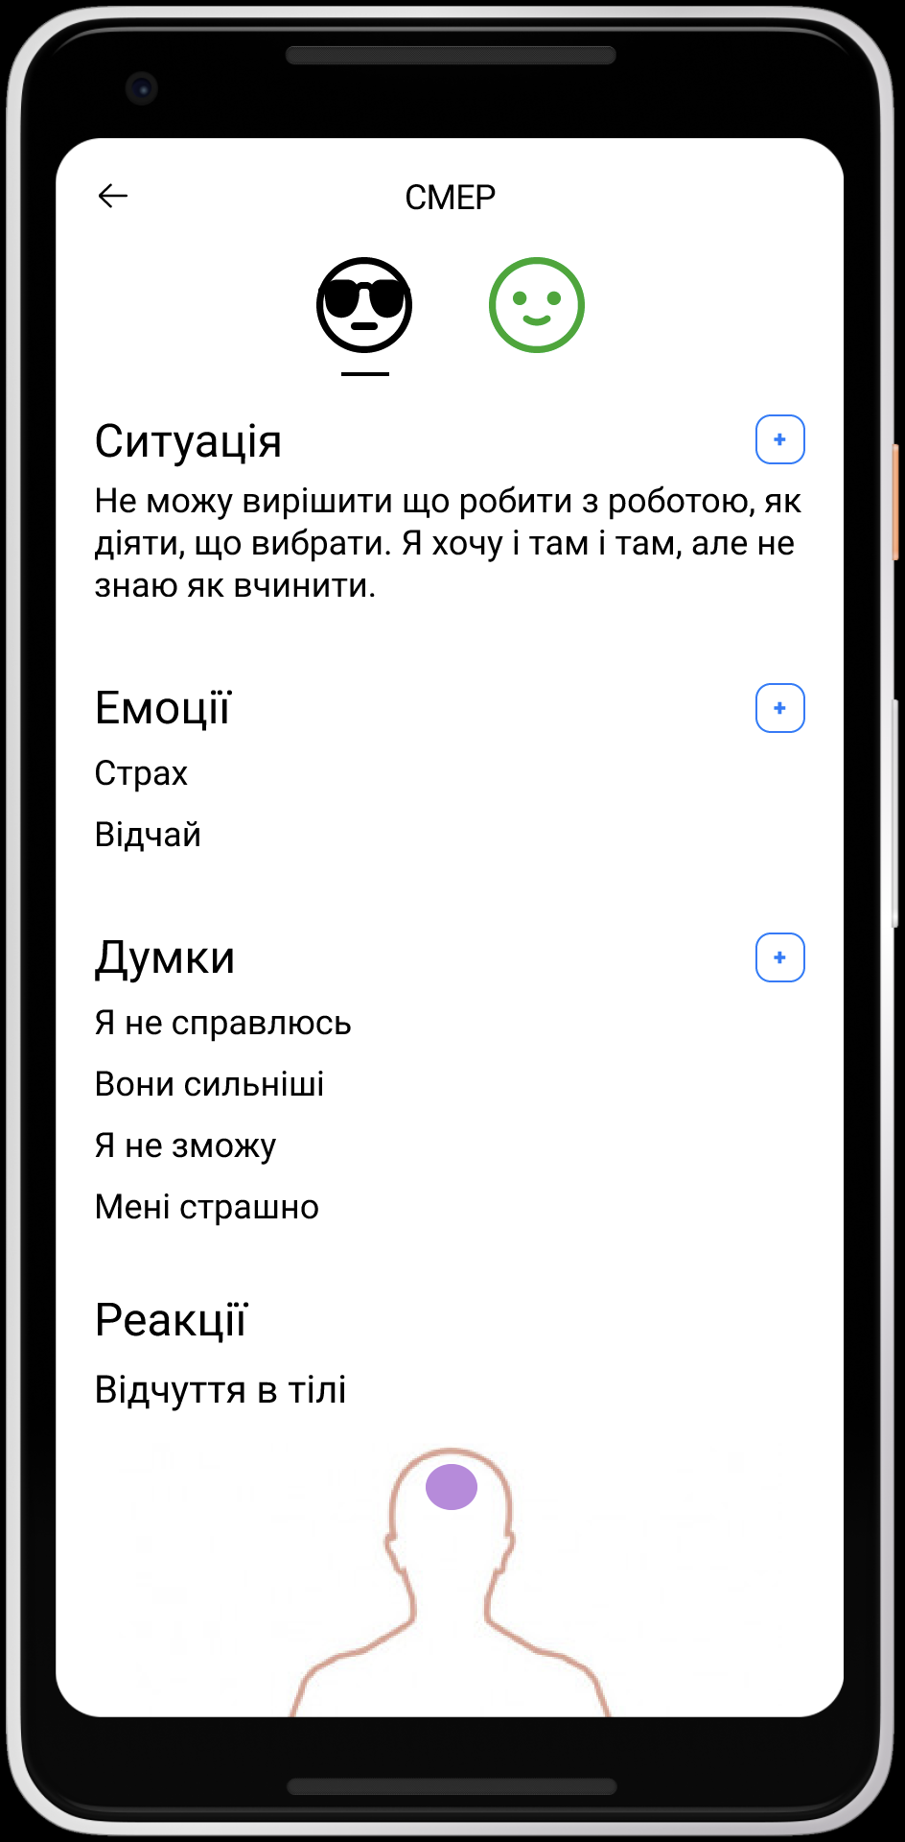
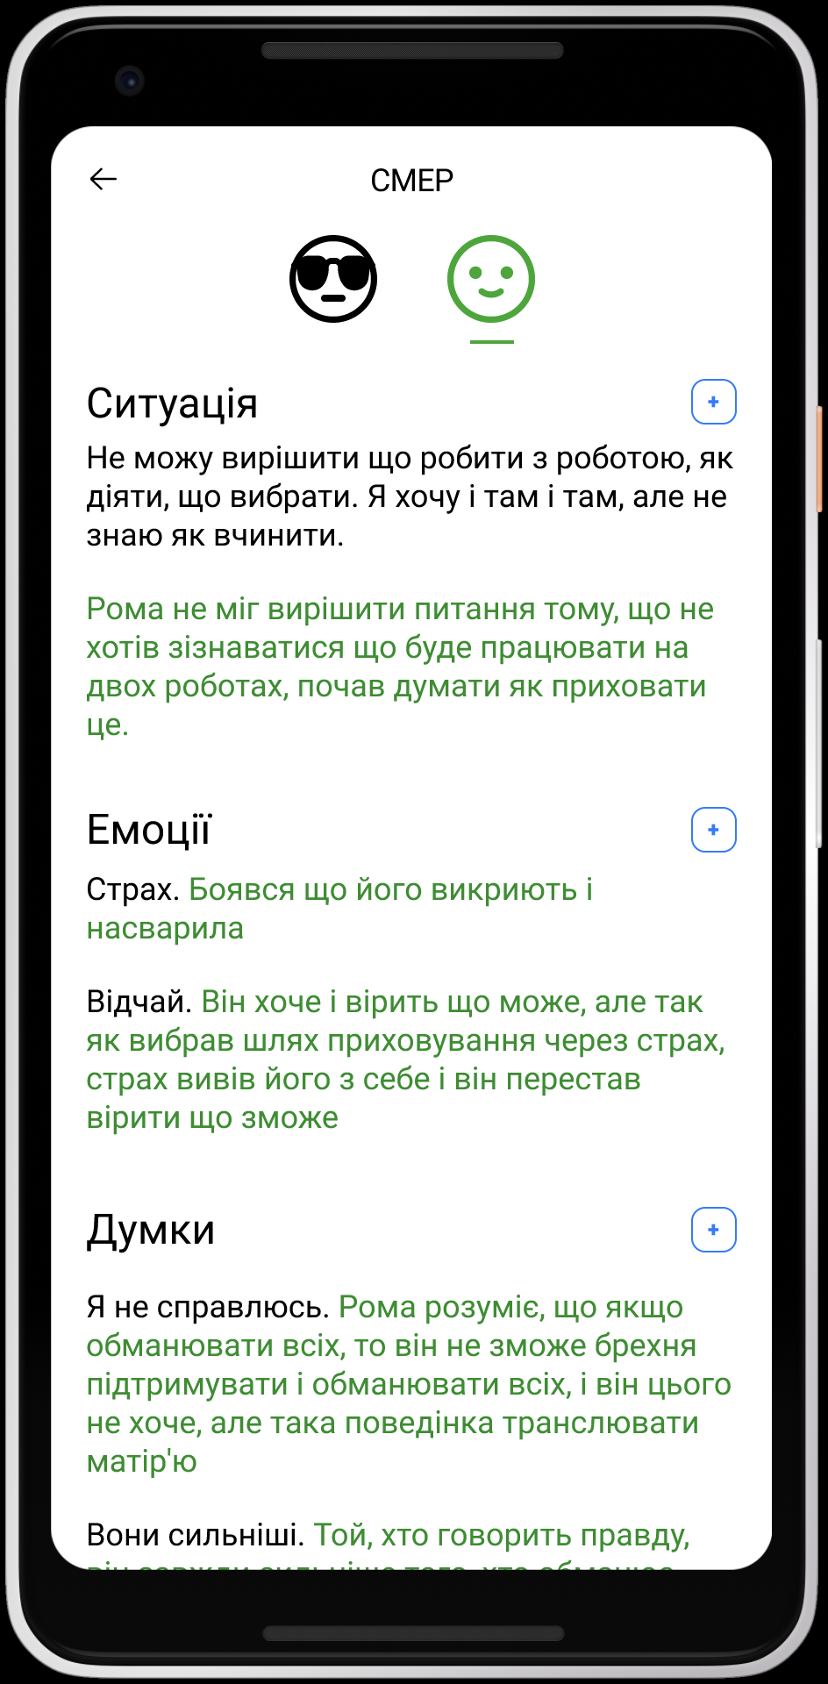
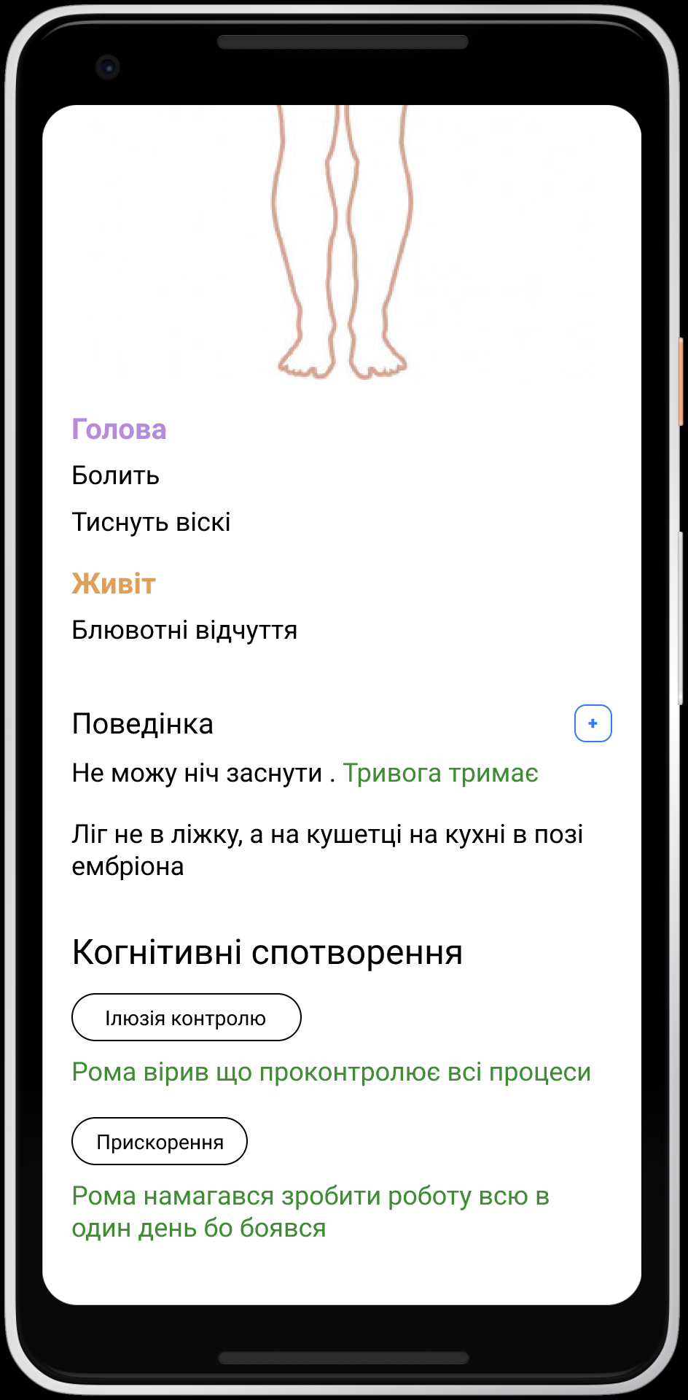
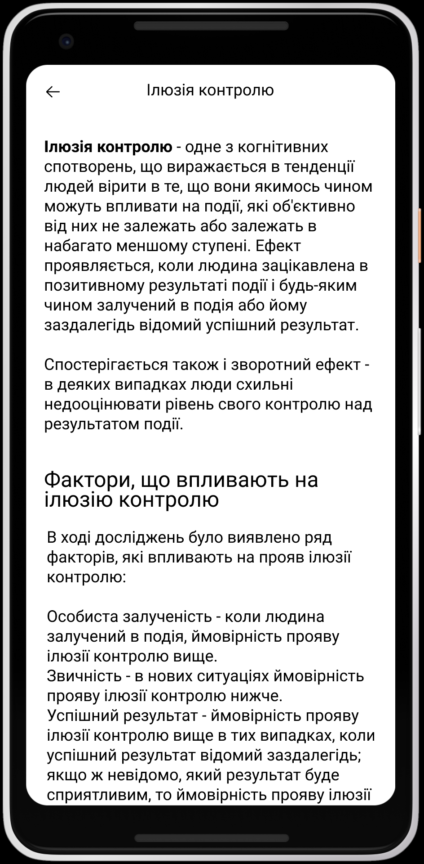
Опрацьований СМЕР
СМЕР був опрацьований з психотерапевтом, усі коментарі були внесені в Емотіо, були визначені когнітивні спотворення

Slide 15
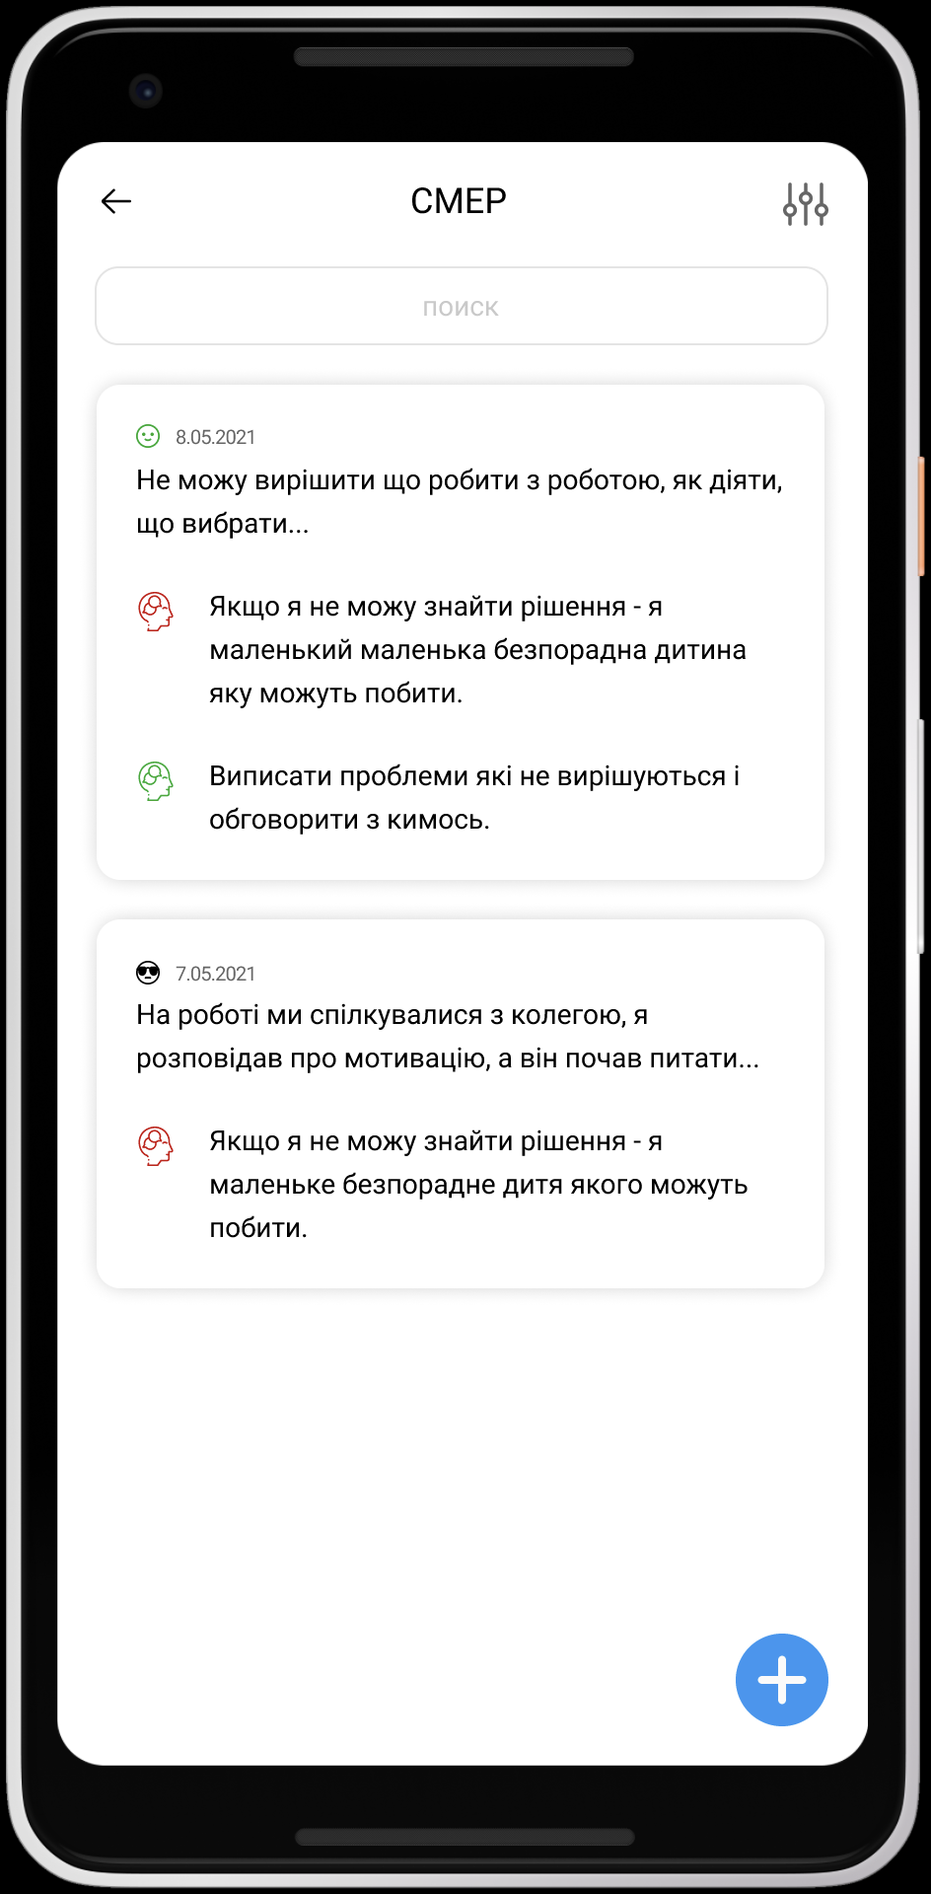
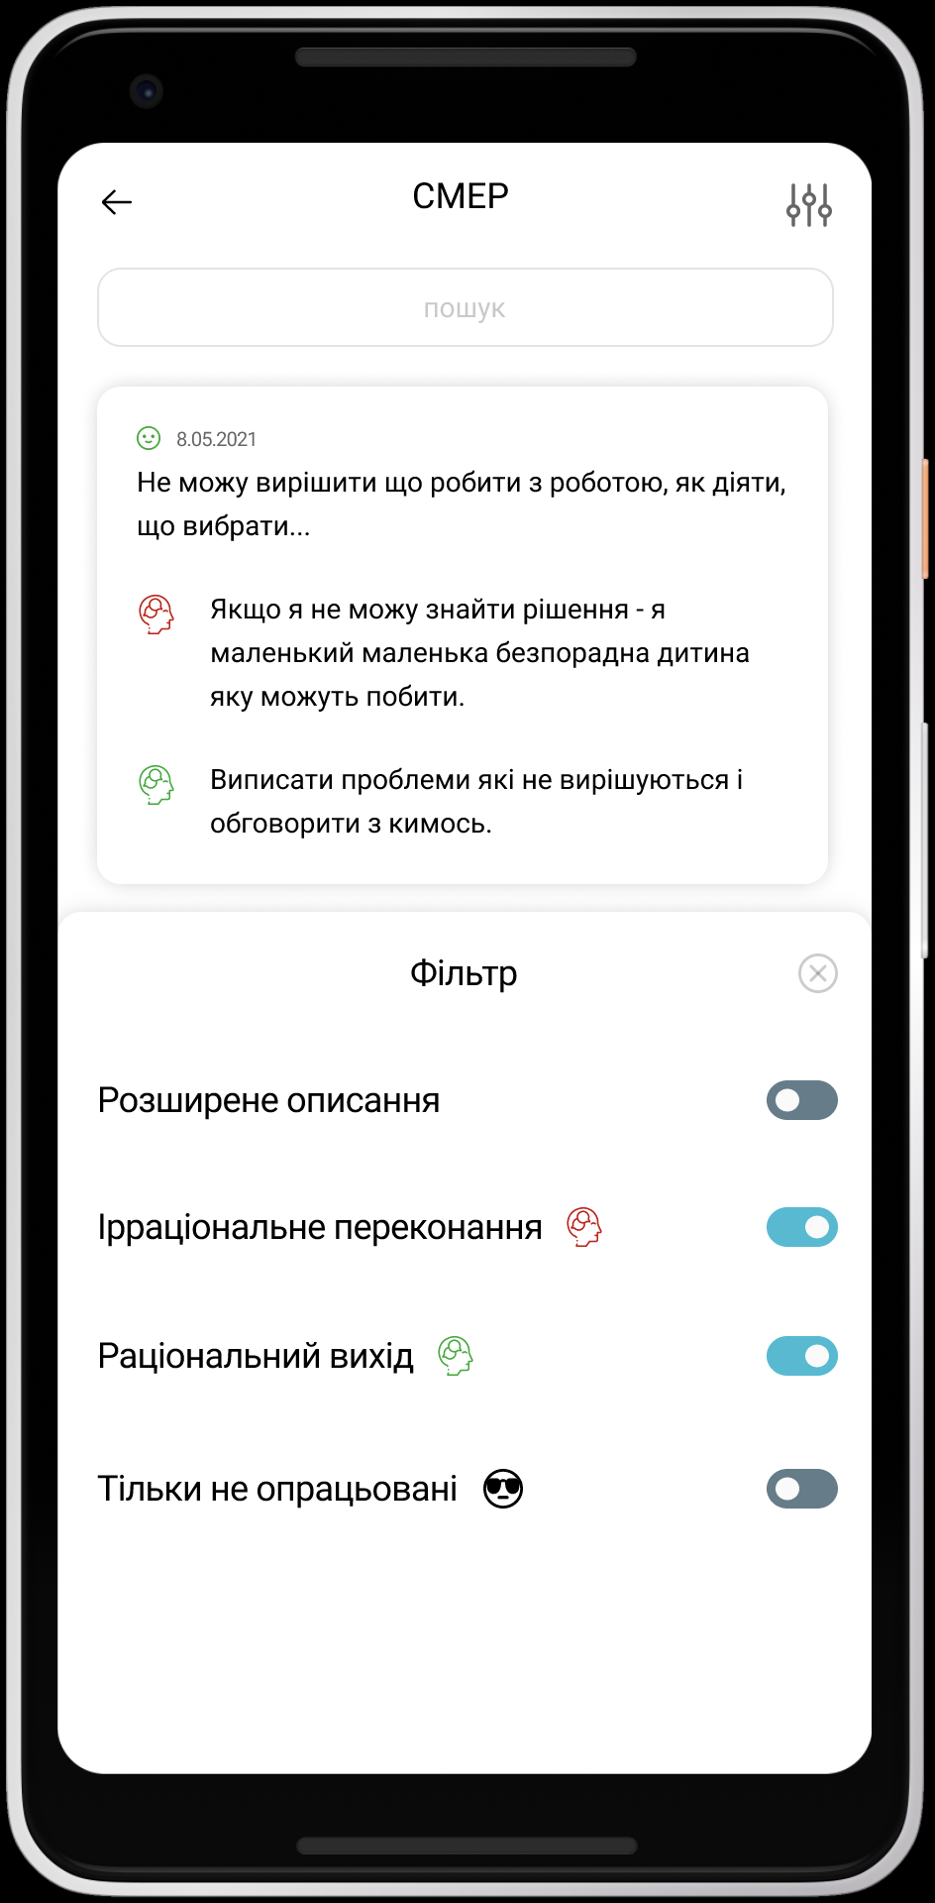
Демонстрація занесених СМЕРів + фільтр
Користувач має список своїх СМЕРів з індикатором пропрацьованих/непропрацьованих + фільтр

Slide 16
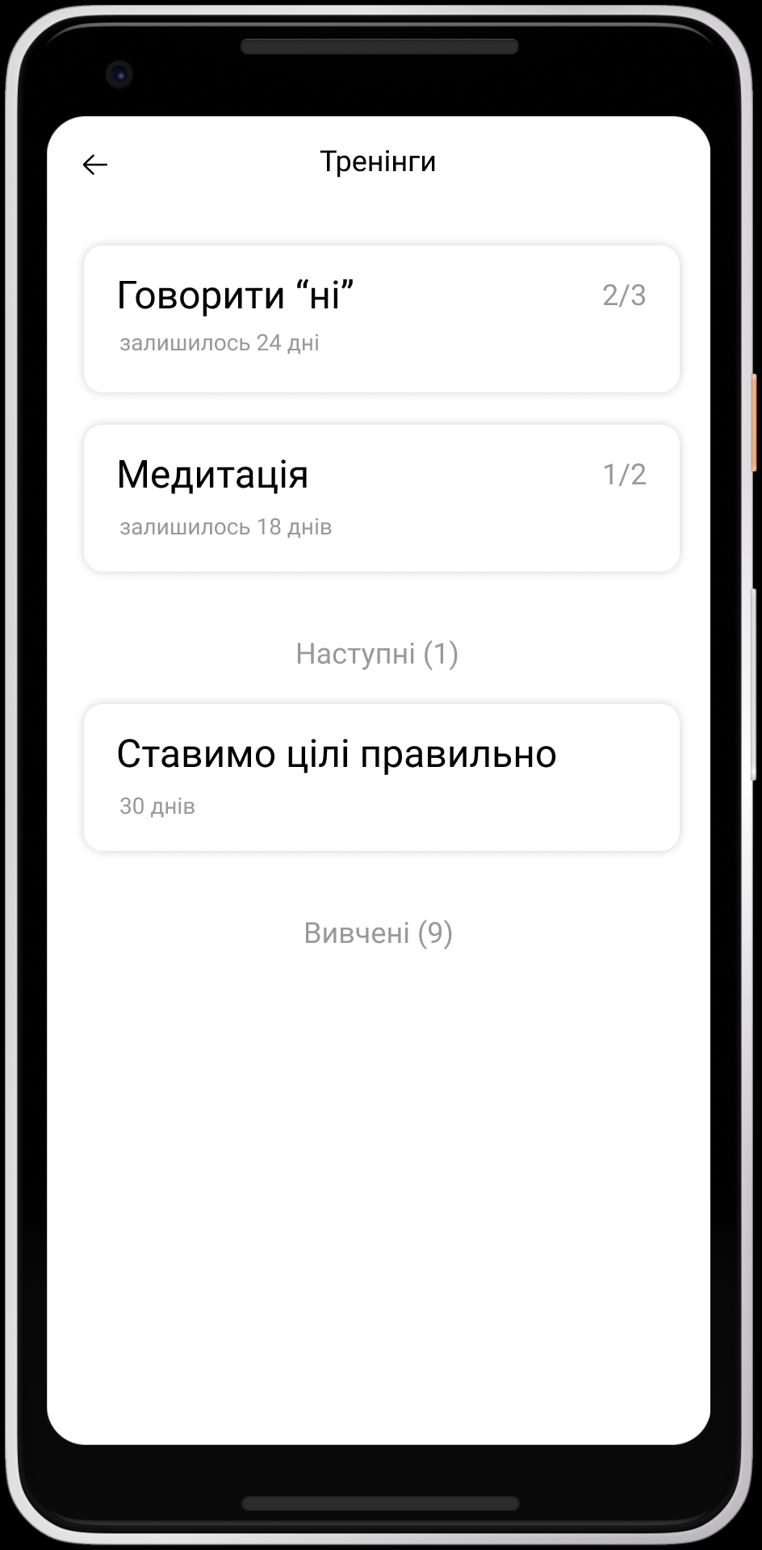
Тренінги
Це моя ідея розділа де будуть тренінги які призначені користувачу як відпрацювання потрібних йому навчиок

